Slide 1

Controle de Nível d’água
Otávio Augusto Rocha da Cruz

Slide 2
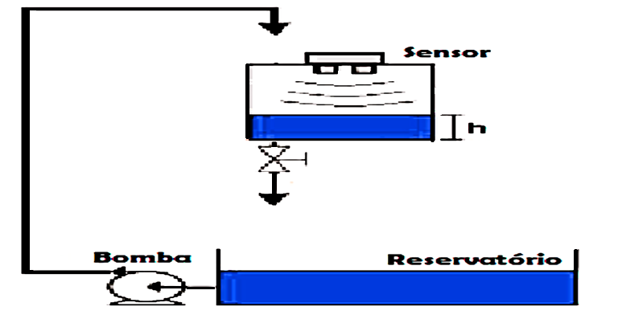
Introdução

Slide 3
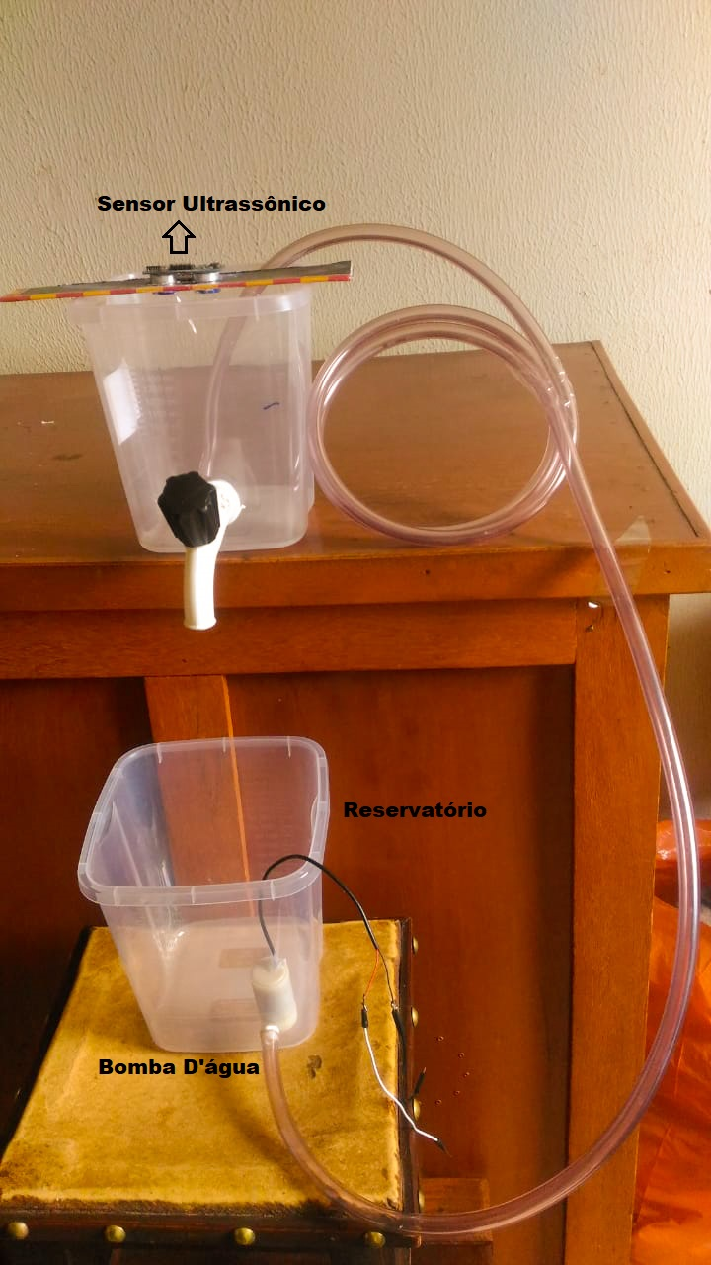
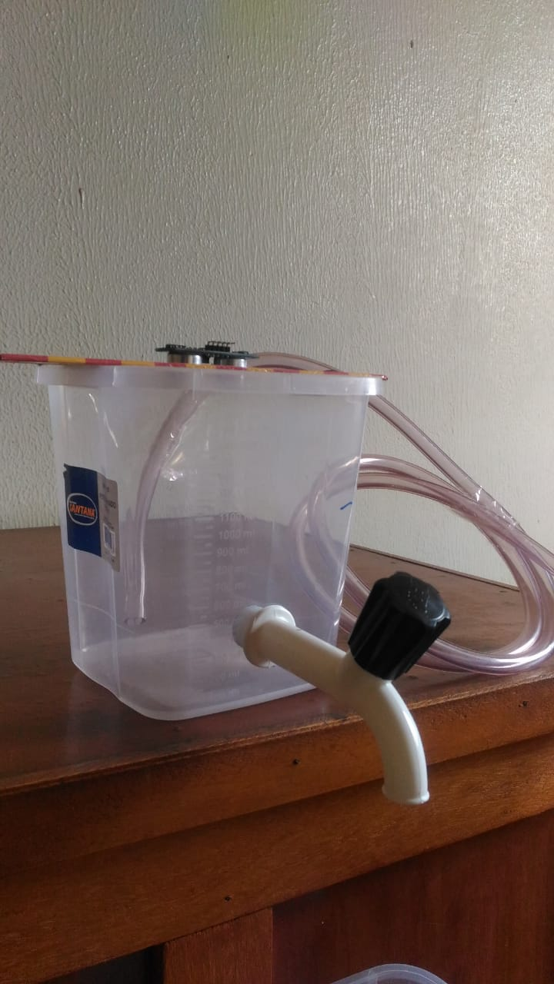
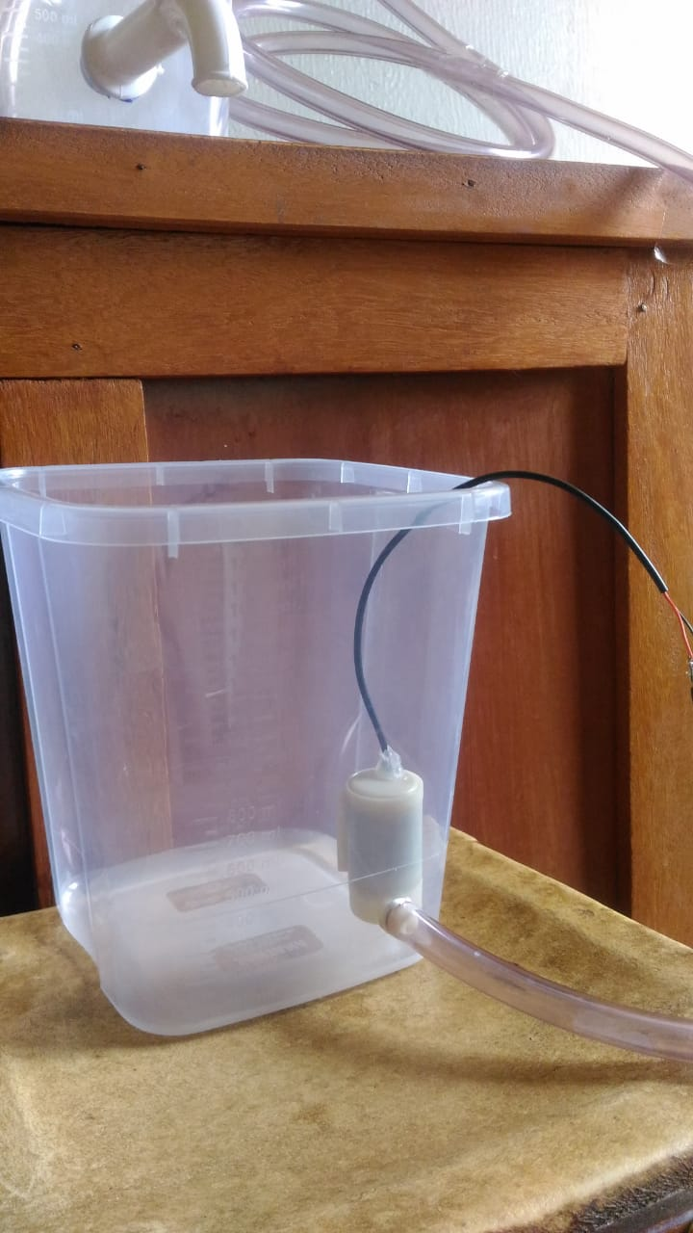
Parte Mecânica

Slide 4
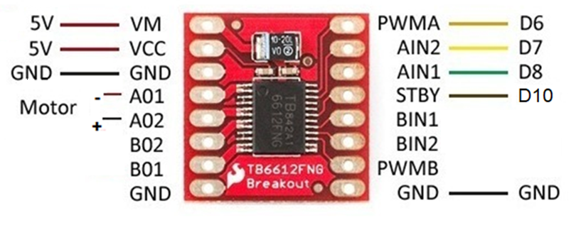
Parte Eletrônica Drive TB6612FNG

Slide 5
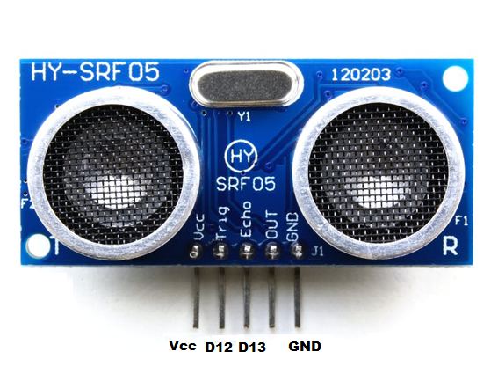
Parte Eletrônica Sensor Ultrassônico

Slide 6
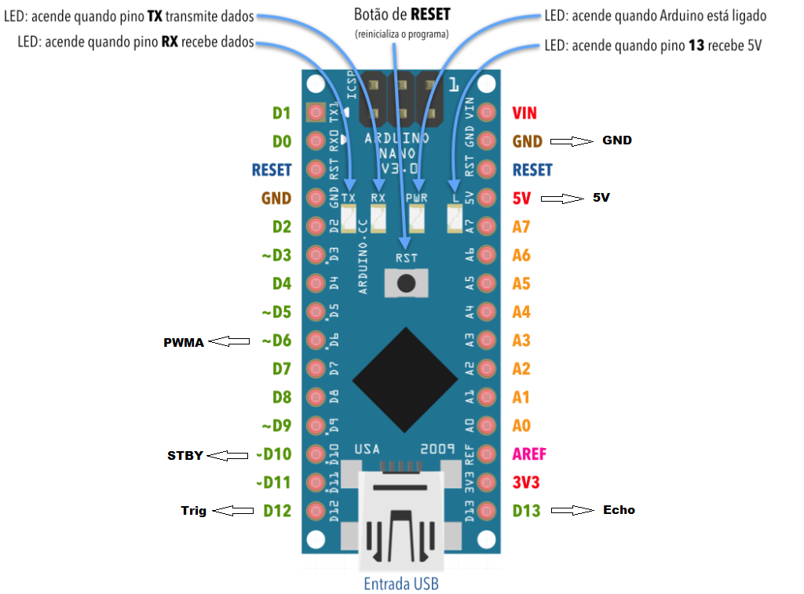
Parte Eletrônica Arduino Nano

Slide 7
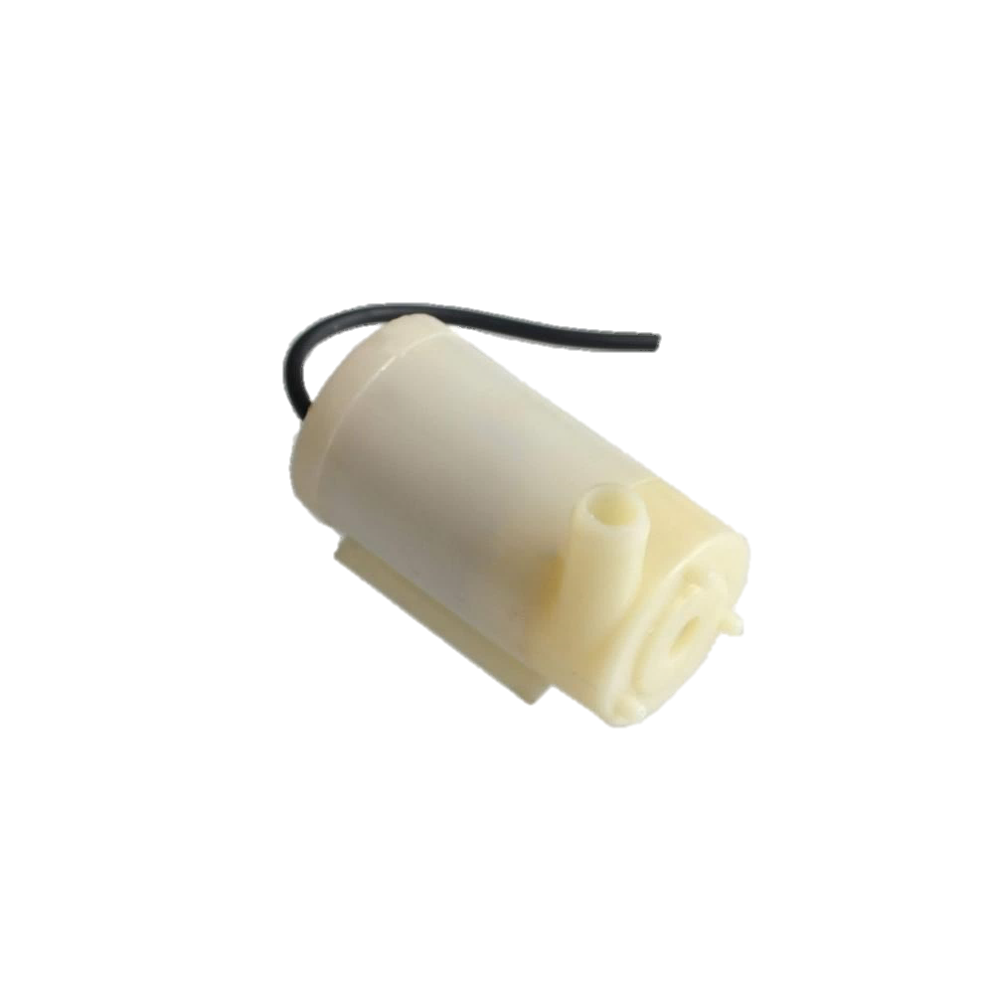
Parte Eletrônica “Motorzinho”

Slide 8
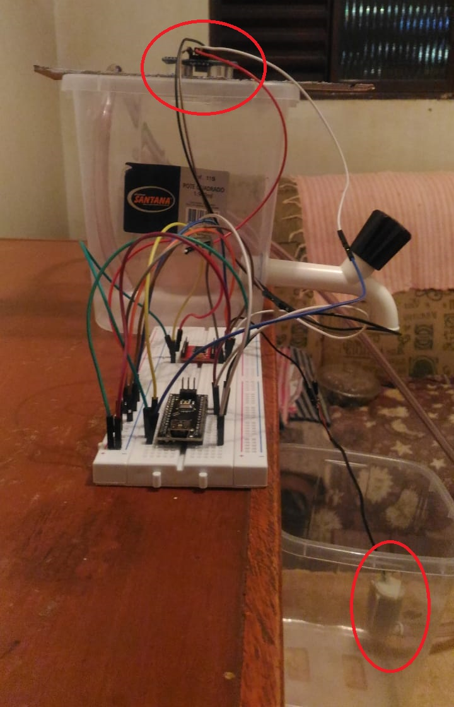
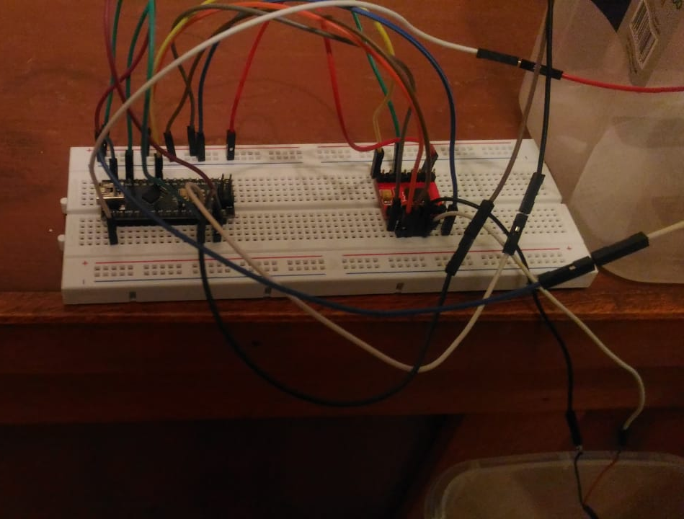
Parte Eletrônica - Montagem

Slide 9
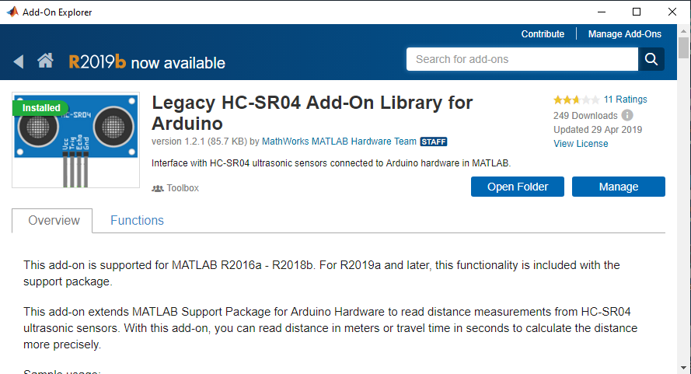
Comunicação com o Matlab
HY – SRF05

Slide 10
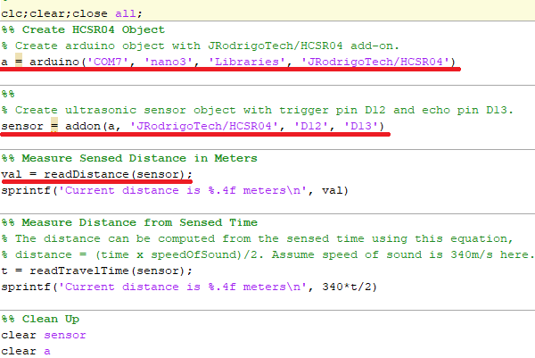
Comunicação com o Matlab

Slide 11
Obrigado
Otávio Augusto Rocha da Cruz

